Slide 1
Дидактическая игра
«Путешествие по родному городу»
Подготовила:
Воспитатель Долкан А.В.
МДОАУ «Детский сад №121
«Золотой колосок» г.Орска

Slide 2
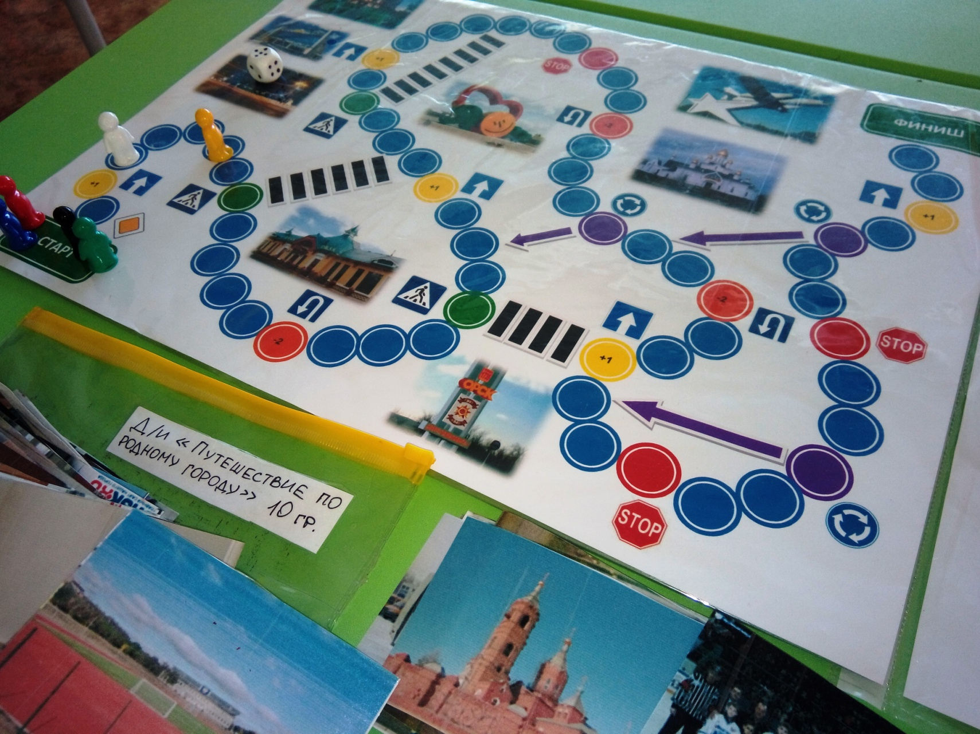
Представляю вашему вниманию дидактическую игру
«Путешествие по родному городу»

Slide 3
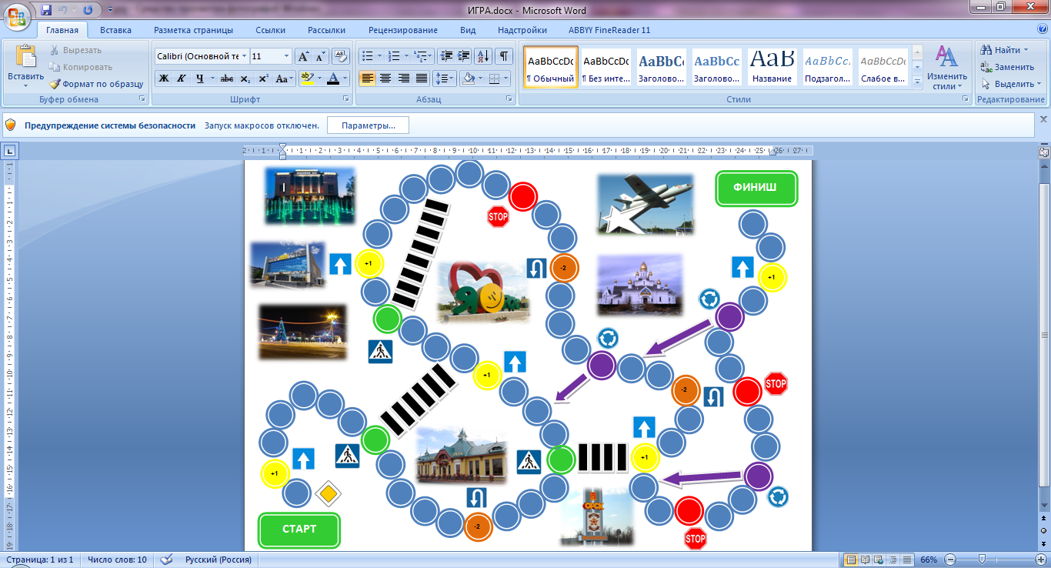
Игра разработана с помощью компьютера в программе
Microsoft Office Word 2007

Slide 4
Задачи игры:
Количество игроков: 2-6 человек.
1
расширять знания детей о городе Орске, его улицаx, достопримечательностях;
2
развивать память, внимание;
3
воспитывать любовь к родному городу.
Игровая задача: прийти к финишу первым.
Речевые задачи:
Возраст: 5-7 лет.
обогащать и активизировать словарный запас детей;
1
2
развивать связную речь

Slide 5
Предварительная работа:
Прежде чем начать игру, воспитатель вместе с детьми рассматривает фотографии, на которых изображены достопримечательности города. Проводится краткая беседа о названиях улиц и зданиях города.

Slide 6
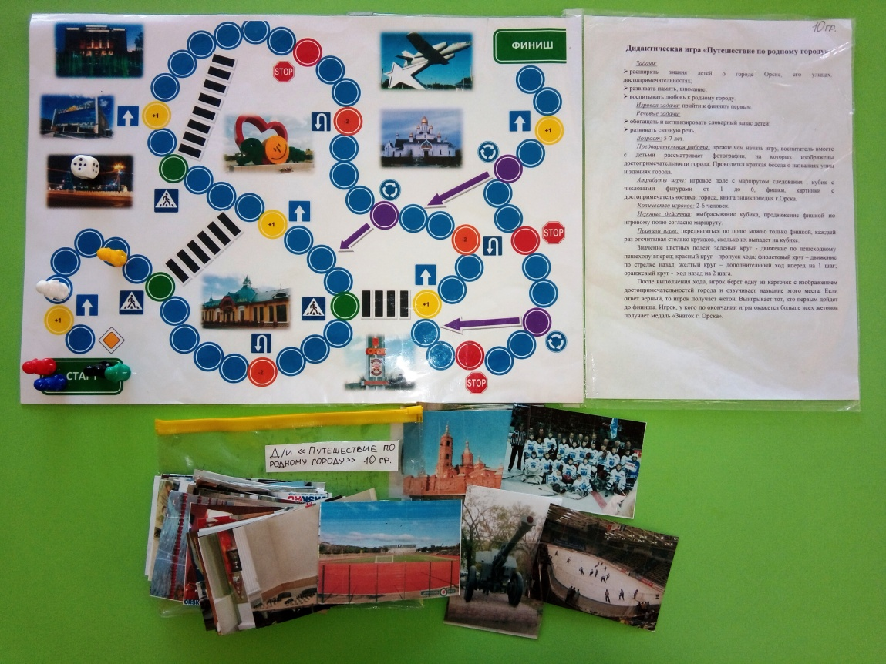
Атрибуты игры:
игровое поле с маршрутом следования , кубик с числовыми фигурами от 1 до 6, фишки, картинки с достопримечательностями города.

Slide 7
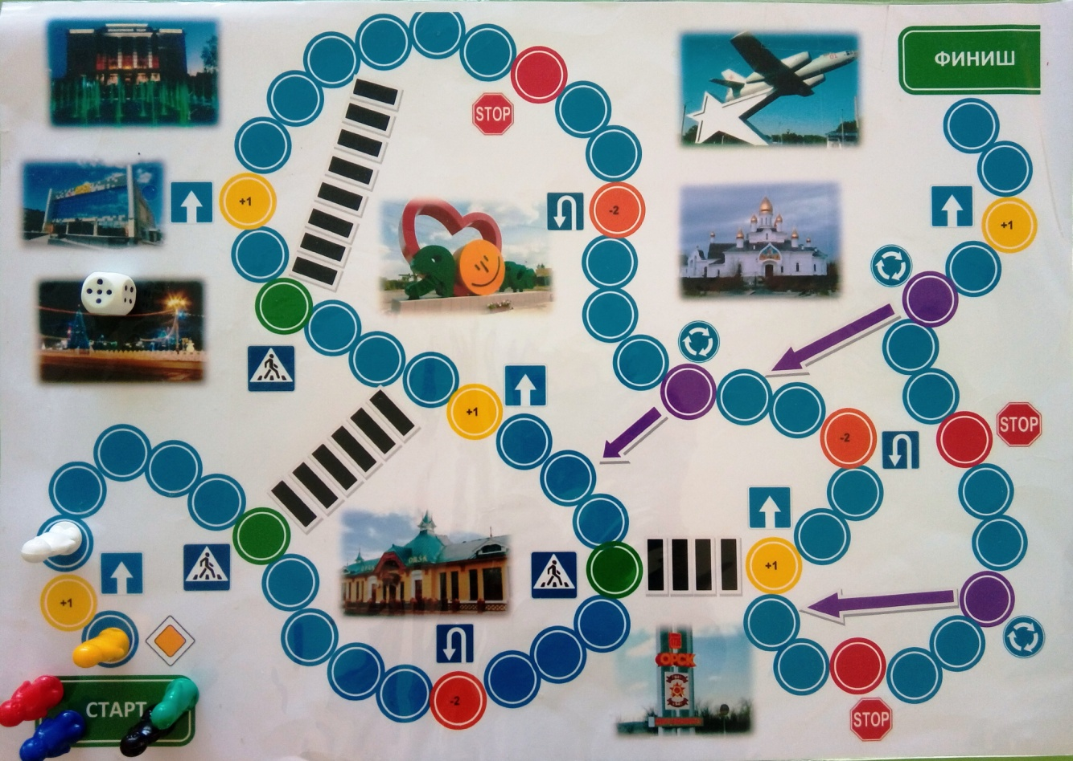
Игровые действия:
выбрасывание кубика, продвижение фишкой по игровому полю согласно маршруту.

Slide 8
Правила игры:
передвигаться по полю можно только фишкой, каждый раз отсчитывая столько кружков, сколько их выпадет на кубике.
После выполнения хода, игрок берет одну из карточек с изображением достопримечательностей города и озвучивает название этого места. Если ответ верный, то игрок получает жетон. Выигрывает тот, кто первым дойдет до финиша. Игрок, у кого по окончании игры окажется больше всех жетонов получает медаль «Знаток г. Орска».

Slide 9
Значение цветных полей:
движение по пешеходному пешеходу вперед
пропуск хода
движение по стрелке назад
ход назад на 2 шага
дополнительный ход вперед на 1 шаг

Slide 10
Дидактическая игра может быть полезна при работе с детьми педагогам, воспитателям, а также родителям
Спасибо за внимание!

